Slide 1




TRƯỜNG TIỂU HỌC SỐ 2 BỒNG SƠN
CHÀO MỪNG QUÝ THẦY CÔ
VỀ DỰ GIỜ
Môn Toán lớp 3
Bộ sách : Kết nối tri thức với cuộc sống
Giáo viên: Phạm Thị Kiều
Lớp: 3

Slide 2







Khi đến mỗi Slide, thầy cô
nhấp chuột trái 1 lần hoặc
phím mũi tên qua phải thì câu hỏi và đáp án sẽ tự xuất hiện.
Sau khi HS đưa ra đáp án qua Camera, thầy cô nhấp vào đáp án đúng để xác nhận đáp án.
Để chuyển sang câu hỏi tiếp theo, thầy cô nhấp phím mũi tên qua phải 2 lần hoặc
nhấp chuột trái 2 lần.

Slide 3






TRÒ CHƠI
Nhạc nền

Slide 4






8 x 6 = ?
14
2
49
48
Khi đến mỗi Slide, thầy cô
nhấp chuột trái 1 lần hoặc
phím mũi tên qua phải thì câu hỏi và đáp án sẽ tự xuất hiện.
Sau khi HS đưa ra đáp án qua Camera, thầy cô nhấp vào đáp án đúng để xác nhận đáp án.
Để chuyển sang câu hỏi tiếp theo, thầy cô nhấp phím mũi tên qua phải 2 lần hoặc
nhấp chuột trái 2 lần.

Slide 5
8 x 9 + 10 = ?
82
80
72
84
Khi đến mỗi Slide, thầy cô
nhấp chuột trái 1 lần hoặc
phím mũi tên qua phải thì câu hỏi và đáp án sẽ tự xuất hiện.
Sau khi HS đưa ra đáp án qua Camera, thầy cô nhấp vào đáp án đúng để xác nhận đáp án.
Để chuyển sang câu hỏi tiếp theo, thầy cô nhấp phím mũi tên qua phải 2 lần hoặc
nhấp chuột trái 2 lần.

Slide 6
15 x 4 = ?
19
60
40
50
Khi đến mỗi Slide, thầy cô
nhấp chuột trái 1 lần hoặc
phím mũi tên qua phải thì câu hỏi và đáp án sẽ tự xuất hiện.
Sau khi HS đưa ra đáp án qua Camera, thầy cô nhấp vào đáp án đúng để xác nhận đáp án.
Để chuyển sang câu hỏi tiếp theo, thầy cô nhấp phím mũi tên qua phải 2 lần hoặc
nhấp chuột trái 2 lần.

Slide 7
27 x 3 = ?
80
61
81
51
Khi đến mỗi Slide, thầy cô
nhấp chuột trái 1 lần hoặc
phím mũi tên qua phải thì câu hỏi và đáp án sẽ tự xuất hiện.
Sau khi HS đưa ra đáp án qua Camera, thầy cô nhấp vào đáp án đúng để xác nhận đáp án.
Để chuyển sang câu hỏi tiếp theo, thầy cô nhấp phím mũi tên qua phải 2 lần hoặc
nhấp chuột trái 2 lần.

Slide 8

CẢM ƠN CÁC BẠN
ĐÃ GIẢI CỨU CHÚNG TỚ!

Slide 9
Toán
Bài 36 : NHÂN SỐ CÓ BA CHỮ SỐ VỚI SỐ CÓ MỘT CHỮ SỐ (TIẾT 1 )

Slide 10
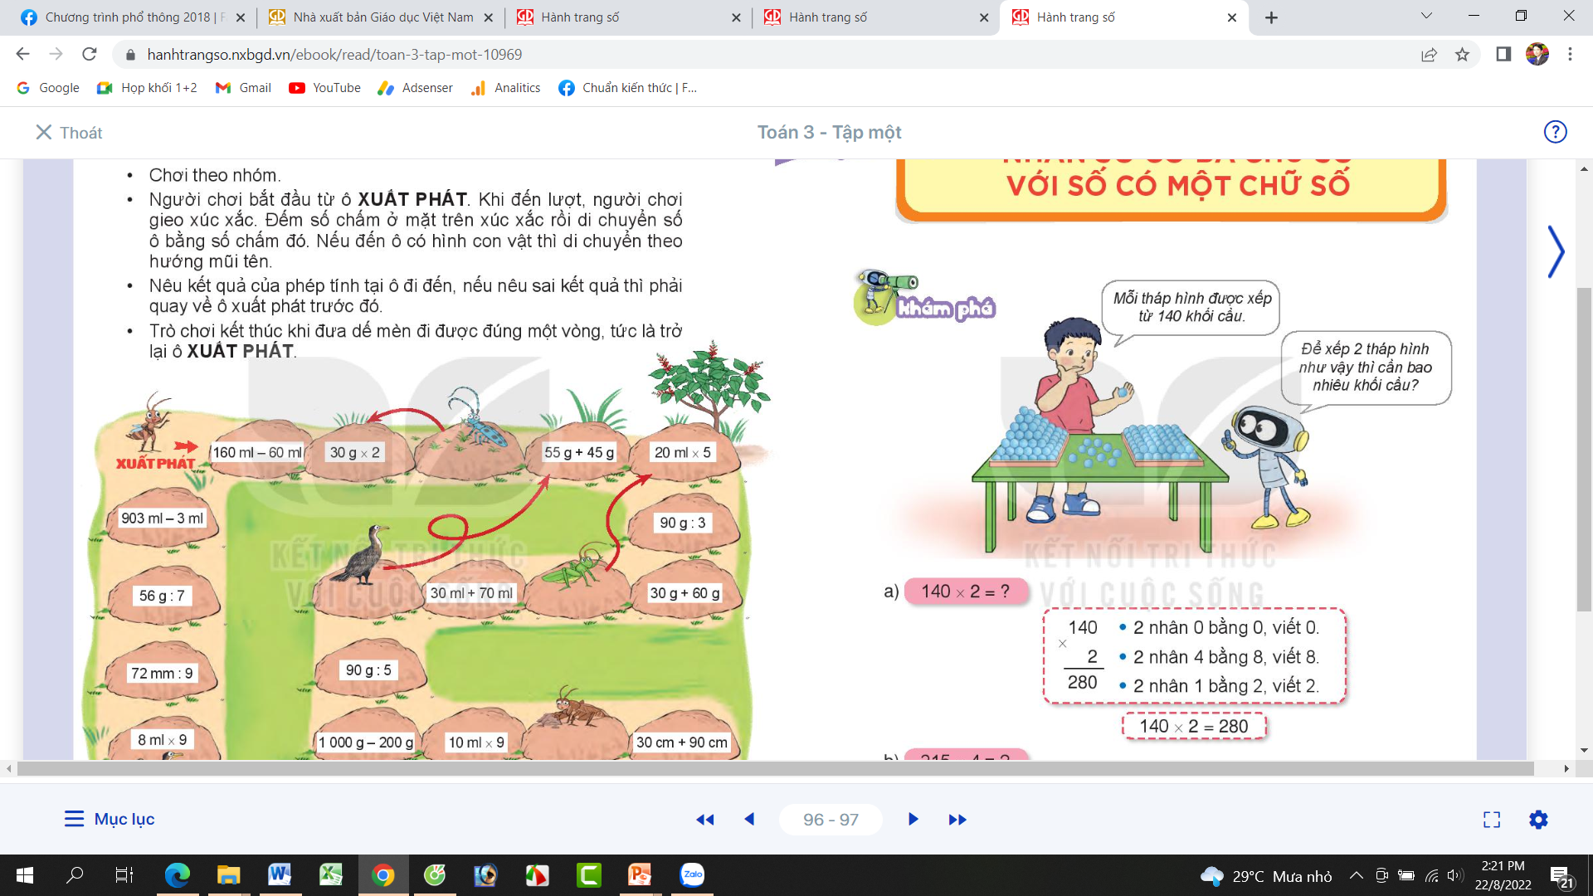

Slide 11
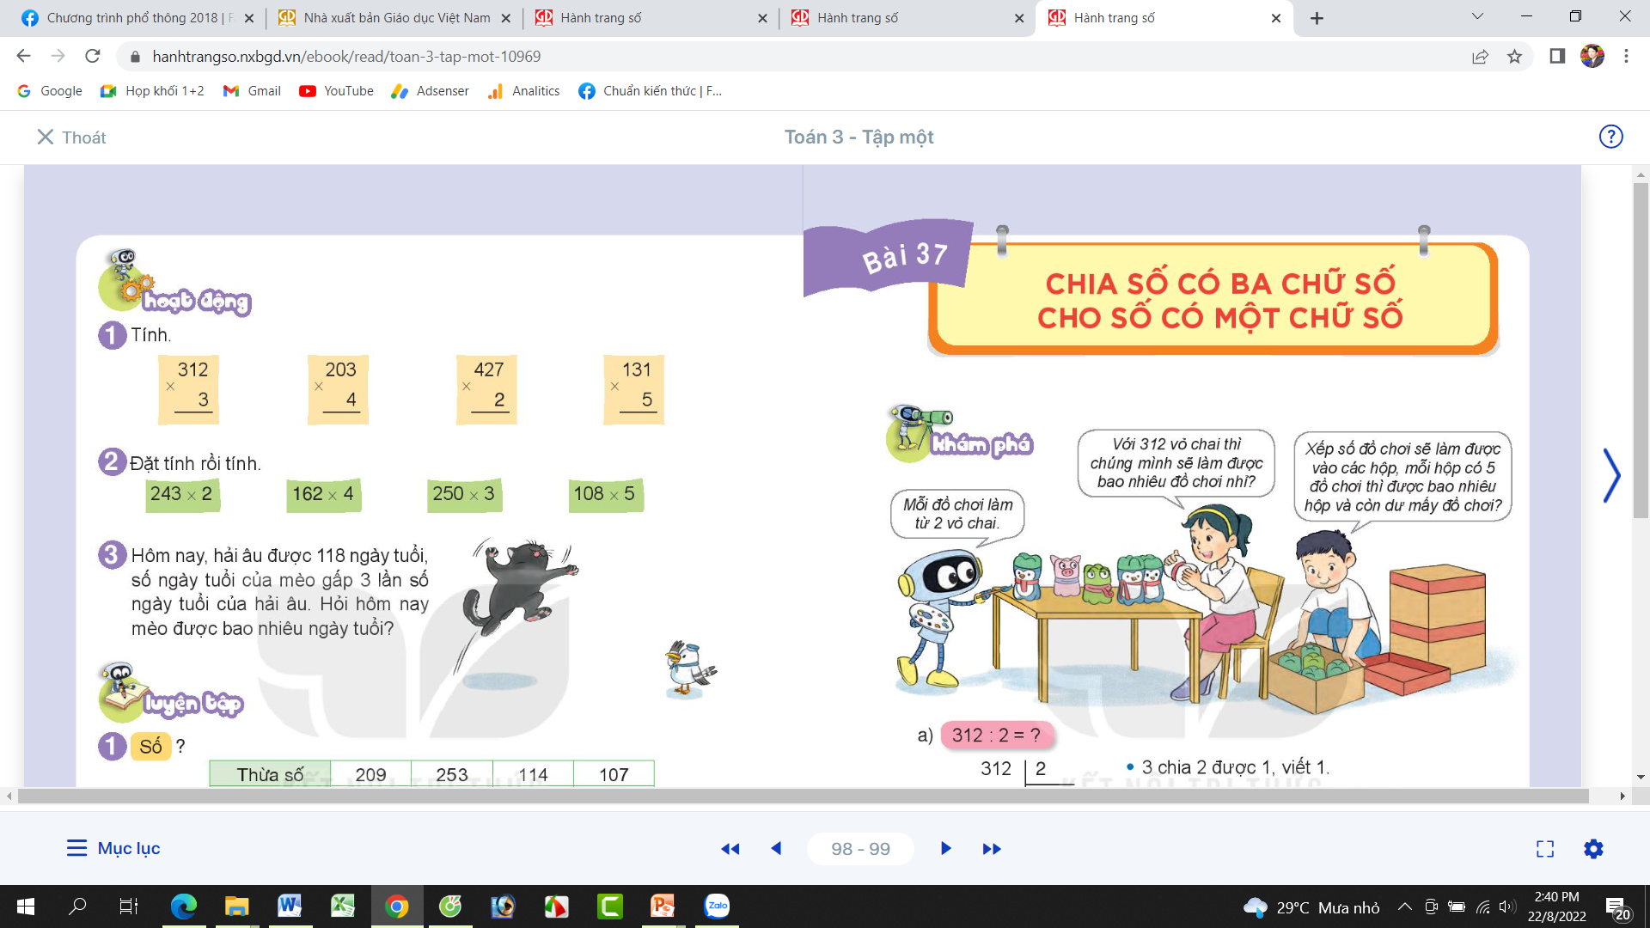

Slide 13
3. Hôm nay, hải âu được 118 ngày tuổi, số ngày tuổi của mèo gấp 3 lần số ngày tuổi của hải âu. Hỏi hôm nay mèo được bao nhiêu ngày tuổi?

Slide 14

TẠM BIỆT

